Slide 1

.NET
Présentation d’ASP.NET Core

Slide 2

ASP.NET Core
ASP.NET Core est le framework .NET pour les applications Web, Cloud et Micro services

Slide 3
Démonstration
Création d’in projet monolithique
Présentation du bootstrap
Présentation de la structure d’une solution
Création d’un projet Razor
Création d’un projet Web API 2

Slide 4
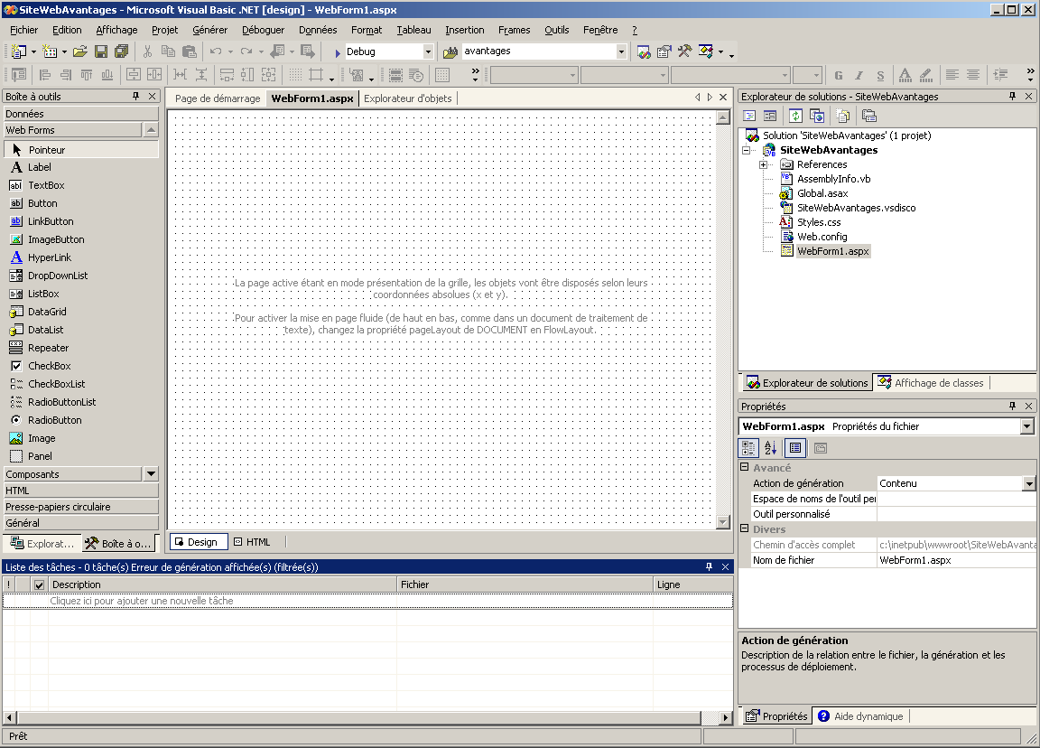
Environnement de développement intégré (IDE)
Éditeur/navigateur
Explorateur d'objets
Explorateur de solutions
Boîte à outils
Explorateurs de serveurs
Propriétés
Liste des tâches
Aide dynamique

Slide 5
Processus de développement
Création d'une spécification de conception
Création d'un projet
Création de l'interface et écriture du code
Test et débogage
Génération
Visual Studio .NET
Déploiement

Slide 6
Fichiers de l'application Web
Fichiers de solution (.sln, .suo)
Fichiers de projet (.vbproj, .csproj)
Fichiers d'application Web
Formulaires Web ASP.NET (.aspx)
Services Web ASP.NET (.asmx)
Classes et pages code-behind (.vb ou .cs)
Classes d'application globales (.asax)
Fichier Web.config
Assembly de projet (.dll)

Slide 7
Structure des fichiers de l'application Web
Mes documents
Inetpub
Visual Studio Projects
wwwroot
Solution
ProjectA
Solution.sln
ProjectA.vbproj
Fichiers de développement
WebForm1.aspx
WebForm1.aspx.vb (Page code-behind)
Fichiers de l'assembly
Bin
Générer
ProjectA.dll

Slide 8
Le processus de développement ASP.NET MVC
Étape 1 : Faire un schéma du flux de l'application et des écrans HTML
Définir les vues de l'application
Quelles données sont obtenues dans les vues de saisie ?
Quelles données le contrôleur fournira-t-il aux vues d'affichages ?
Étape 2 : Développer les classes du contrôleur
Étape 3 : Développer les vues associées
Notes:
<*s*o*u*r*c*e*>*9*7*7*b*1*-*2*-*4*<*/*s*o*u*r*c*e*>
Jogger text: ASP.NET MVC Development Process
Direction: Left
Instructor notes:
To put some structure I have labelled this a 3 step process and then walk them through an example.
The slides do video categories, the exercise does music categories

Slide 9
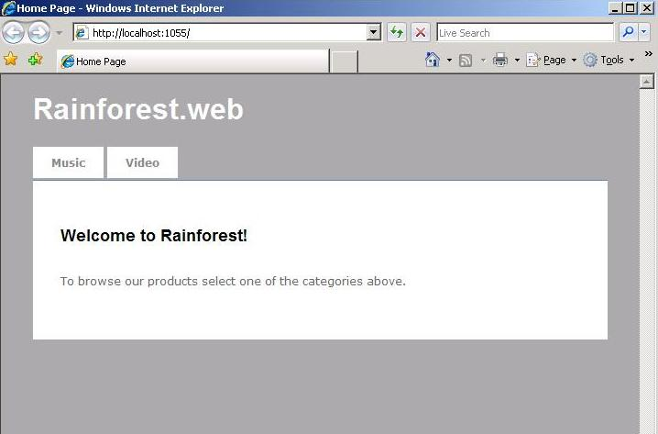
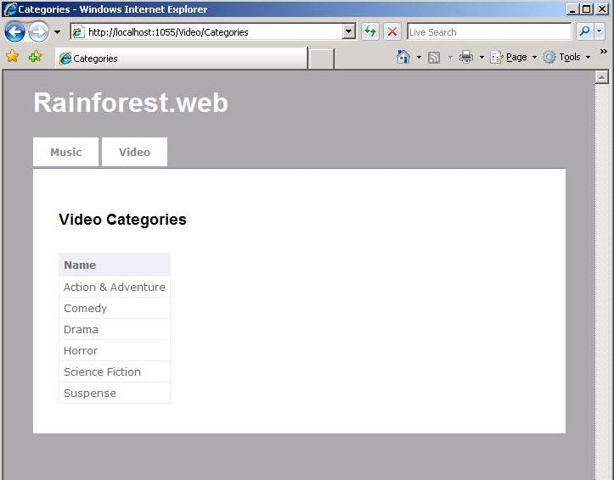
Étape 1 : Faire un schéma du flux de l'application et des écrans HTML
/Home/Index
/Video/Categories
VideoController
Notes:
<*s*o*u*r*c*e*>*9*7*7*b*1*-*2*-*5*<*/*s*o*u*r*c*e*>
Jogger text: Step 1: Sketch the Application Flow and HTML Screens
Direction: Right
Instructor notes:
Make sure you set the scene.
We will walk through a code fragment that when requested will display the categories of
Video recordings.
In the exercise they will repeat this but for the music section of rainforest.
Highlight Video tab, on clicking the link request will be processed by VideoController which will fetch data and pass it to view page Categories.aspx
Ask them the question, where will controller get data from ?

Slide 10
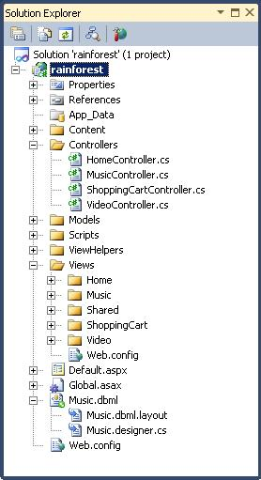
Structure du projet
Visual Studio crée une structure de projet par défaut
Les répertoires
Models
Views
Controllers
Notes:
<*s*o*u*r*c*e*>*9*7*7*b*1*-*1*-*1*7*<*/*s*o*u*r*c*e*>

Slide 11
Tâches de la classe contrôleur
Contrôle la façon dont les utilisateurs interagissent avec l'application
Point d'entrée de l'application
Contient la logique du flux de contrôle de l'application
Pas la logique métier!
Pas de code lié à la vue, c'est-à-dire, pas de génération de HTML
Interagit avec le modèle pour les calculs ou l'accès aux données
Détermine quelle vue doit afficher la réponse
Demande
Contrôleur
Modèle
Réponse
Vue
Notes:
<*s*o*u*r*c*e*>*9*7*7*b*1*-*2*-*6*<*/*s*o*u*r*c*e*>

Slide 12
Sélection de la classe contrôleur
La classe contrôleur contient des méthodes d'action
Les méthodes d'action traitent les demandes entrantes
Le contrôleur peut avoir un nombre quelconque de méthodes d'action
Chaque URL de demande est mappée à une méthode d'action du contrôleur
L'URL d'une demande est construite en combinant le nom du contrôleur et celui de l'action
Sa structure est définie par les règles de routage de l'application
ASP.NET MVC fournit des règles de routage par défaut
Notes:
<*s*o*u*r*c*e*>*9*7*7*b*1*-*2*-*7*<*/*s*o*u*r*c*e*>
Jogger text: Controller Class Selection
Direction: Right
Instructor notes:
This is covered in much more detail later on in the course.
At this stage just want them to understand that URL’s are always Controller/Action

Slide 13
Sélection de la classe du contrôleur (suite)
Structure générale des URL avec les règles de routage par défaut:
Pour l'URL suivante:
La demande est traitée par la méthode d'action Y de la classe contrôleur XController
L'URL contient le nom de la classe du contrôleur sans le mot Controller
Quel est le nom de la classe contrôleur et de la méthode d'action qui traite l'URL suivante ?
____________________________________________________________
http://NomHôte/NomClasseContrôleur/NomMéthodeAction
http://NomHôte/X/Y
http://NomHôte/Video/Categories
Notes:
<*s*o*u*r*c*e*>*9*7*7*b*1*-*2*-*8*<*/*s*o*u*r*c*e*>
Jogger text: Controller Class Selection
Direction: Right
Instructor notes:
This is covered in much more detail later on in the course.
At this stage just want them to understand that URL’s are always Controller/Action

Slide 14
Étape 2 : Développer la classe du contrôleur
Étend System.Web.Mvc.Controller
Le nom doit se terminer par Controller
A une ou plusieurs méthodes d'action
Les méthodes d'action traitent les demandes
Leurs tâches comprennent
Déléguer les calculs et l'obtention des données demandées au modèle
Sélectionner la vue appropriée pour afficher la réponse
Rendre les données disponibles à la vue sélectionnée
Les tâches ne comprennent pas
Effectuer des calculs ou accéder directement à la base de données
La valeur de retour de la méthode d'action est de type ActionResult
Représente les données à renvoyer au demandeur
La classe contrôleur a la méthode View() qui renvoie un ActionResult
Notes:
<*s*o*u*r*c*e*>*9*7*7*b*1*-*2*-*9*<*/*s*o*u*r*c*e*>

Slide 15
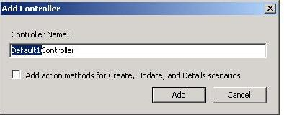
Ajouter une classe contrôleur à la solution
Pour créer une nouvelle classe contrôleur et l’ajouter au projet
Sélectionner le répertoire Controllers dans l’explorateur de solutions
Cliquer droit et sélectionner Add | Controller
Notes:
<*s*o*u*r*c*e*>*9*7*7*b*1*-*2*-*1*0*<*/*s*o*u*r*c*e*>

Slide 16
Exemple de classe contrôleur (C#)
Convention de dénomination obligatoire
public class VideoController : Controller
{
private IVideoSearchService _videoSearchService;
…
public ActionResult Categories()
{
IList<VideoCategory> categories =
_videoSearchService.GetVideoCategories();
return View("Categories", categories);
}
}
Génère ActionResult
Nom de la vue
Passage des données à la vue
Notes:
<*s*o*u*r*c*e*>*9*7*7*b*1*-*2*-*1*2*<*/*s*o*u*r*c*e*>

Slide 17
Structure de la vue
La vue reçoit les données du contrôleur et les met en forme pour l’affichage
Contient du balisage HTML et des fragments de code (appelés scripts)
Doit être placée dans le dossier Views de l’application
Les données passées par le contrôleur sont disponibles via la propriété Model de la vue
Notes:
<*s*o*u*r*c*e*>*9*7*7*b*1*-*2*-*1*4*<*/*s*o*u*r*c*e*>

Slide 18
Vues Razor
Les vues sont des pages HTML avec des extraits de code incorporés
Le code est incorporé avec le caractère @
Le moteur Razor analyse le code
Les fichiers de vue ont une extension.cshtml ou.vbhtml
Observez les exemples suivants :
…
<body>
@DateTime.Now.Year
…
</body>
Fichier vue avec une extension.cshtml
Notes:
<*s*o*u*r*c*e*>*9*7*7*c*1*-*5*-*6*0*<*/*s*o*u*r*c*e*>

Slide 19
Exemple de Razor (C#)
public class VideoController : Controller
{
…
public ActionResult Categories()
{
IList<VideoCategory> categories =
_videoSearchService.GetVideoCategories();
ViewBag.categories = categories;
return View("Categories");
}
}
Categories.cshtml
<ul>
@foreach(var category in ViewBag.categories) {
<li>@category</li>
}
</ul>
Notes:
<*s*o*u*r*c*e*>*9*7*7*c*1*-*5*-*6*1*<*/*s*o*u*r*c*e*>

